Slide 1
ЭТО СОЦИАЛЬНАЯ ИСТОРИЯ.
ЕКАТЕРИНБУРГСКИЙ ТЕАТР КУКОЛ.

Slide 2
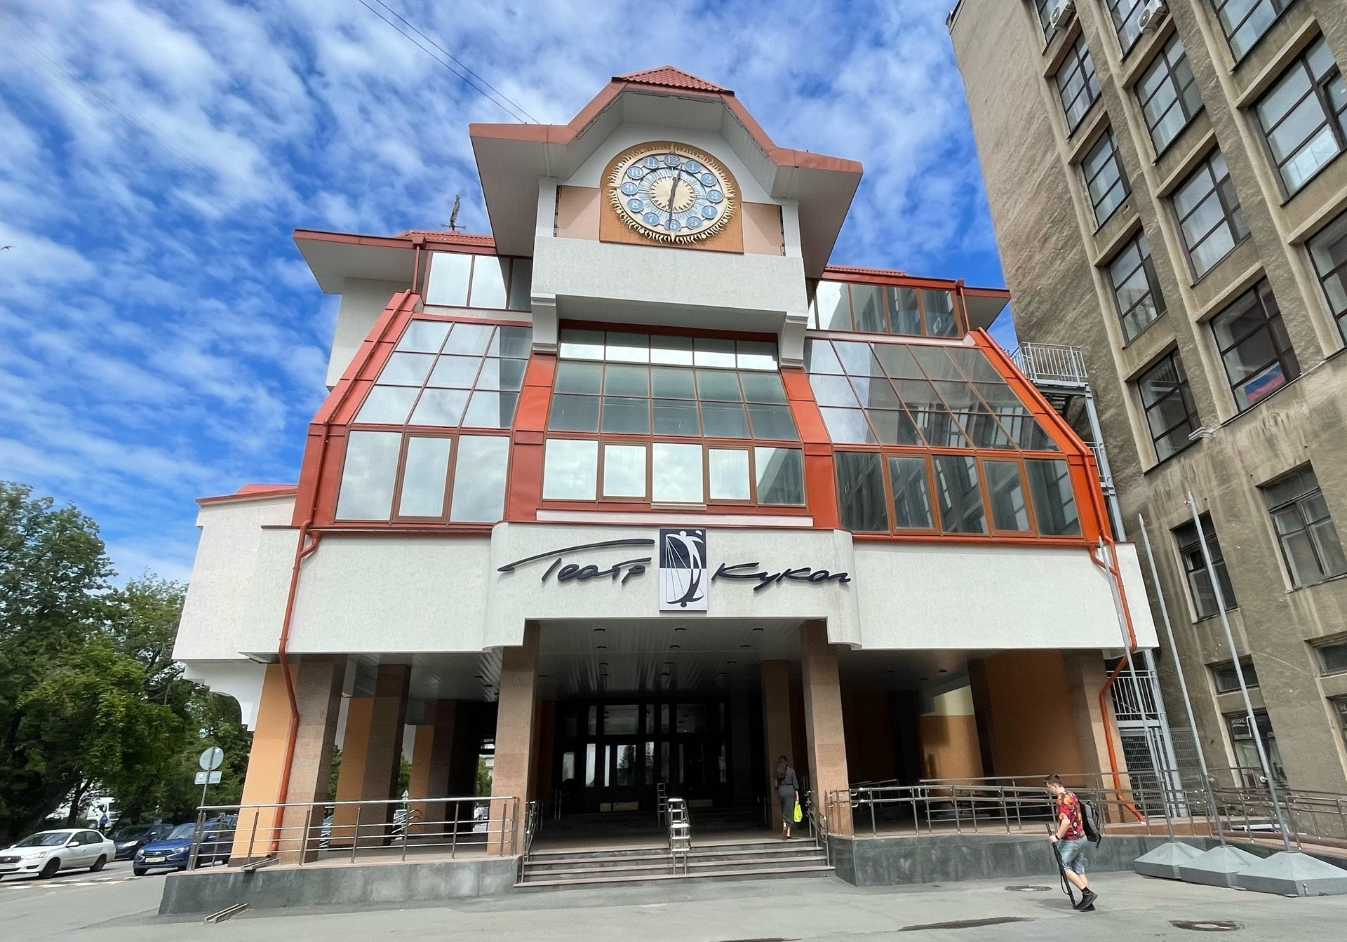
Сегодня я иду на спектакль в Екатеринбургский театр кукол

Slide 3
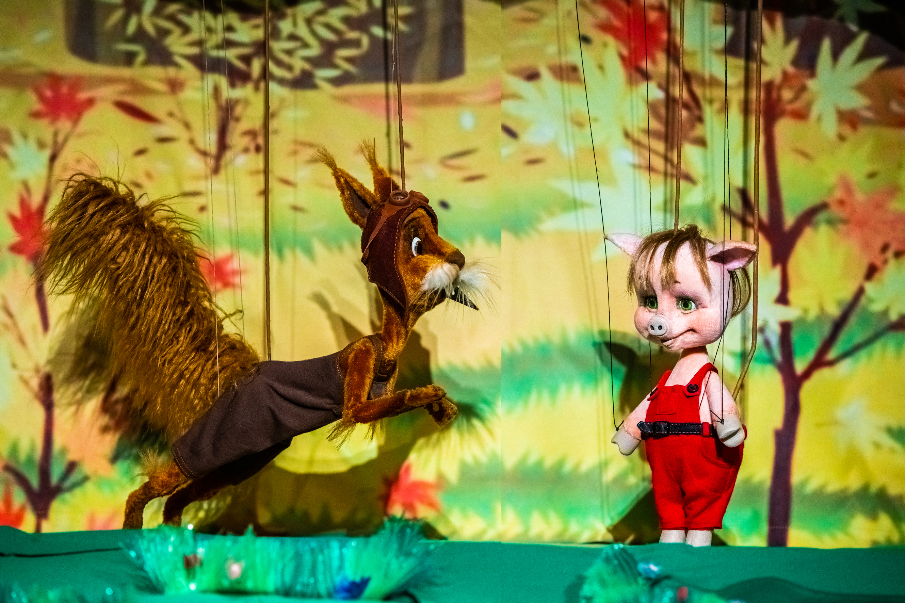
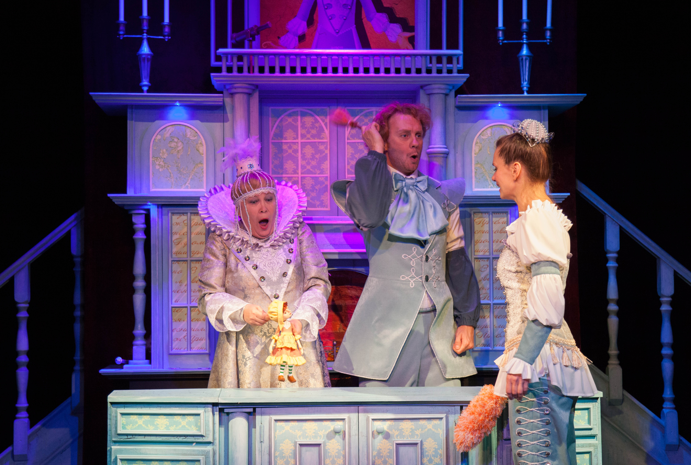
В театре кукол я могу посмотреть спектакли с куклами и актёрами

Slide 4
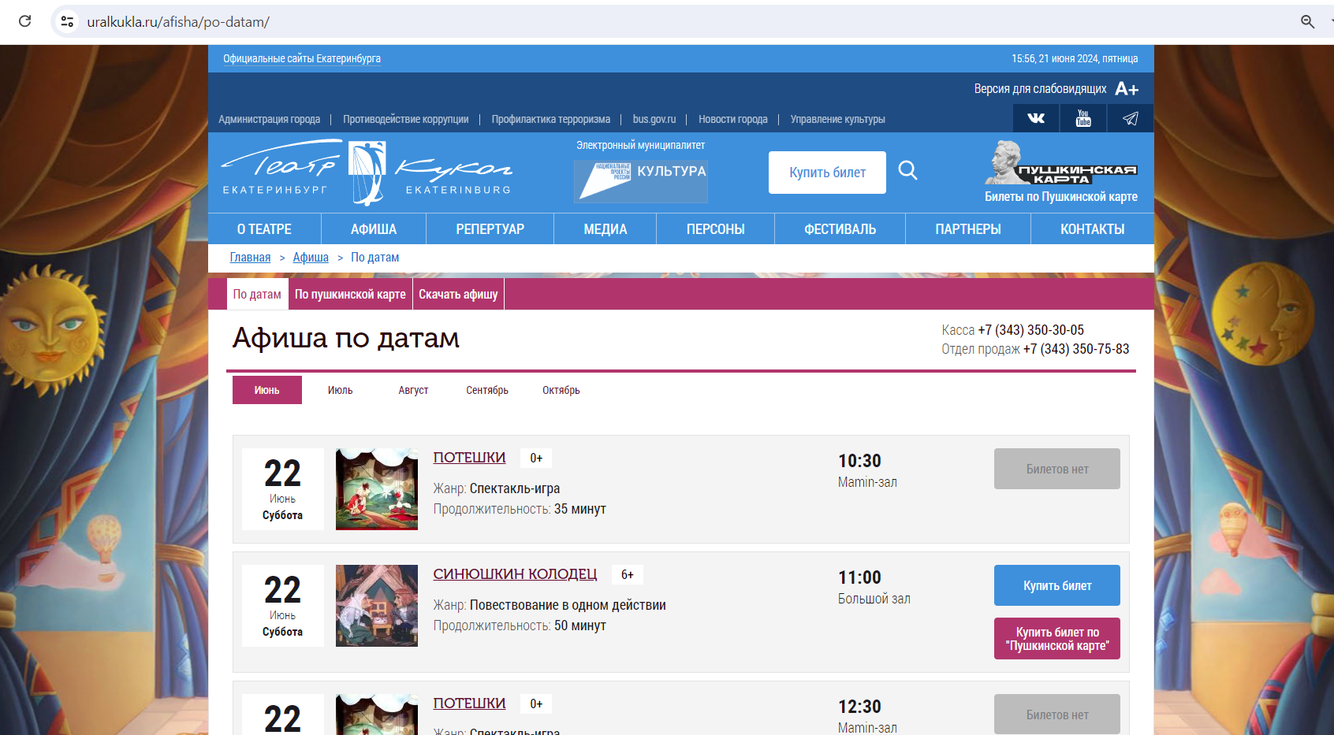
Чтобы попасть в театр, я выберу спектакль и куплю билет. Я могу купить билет на сайте театра uralkukla.ru

Slide 5
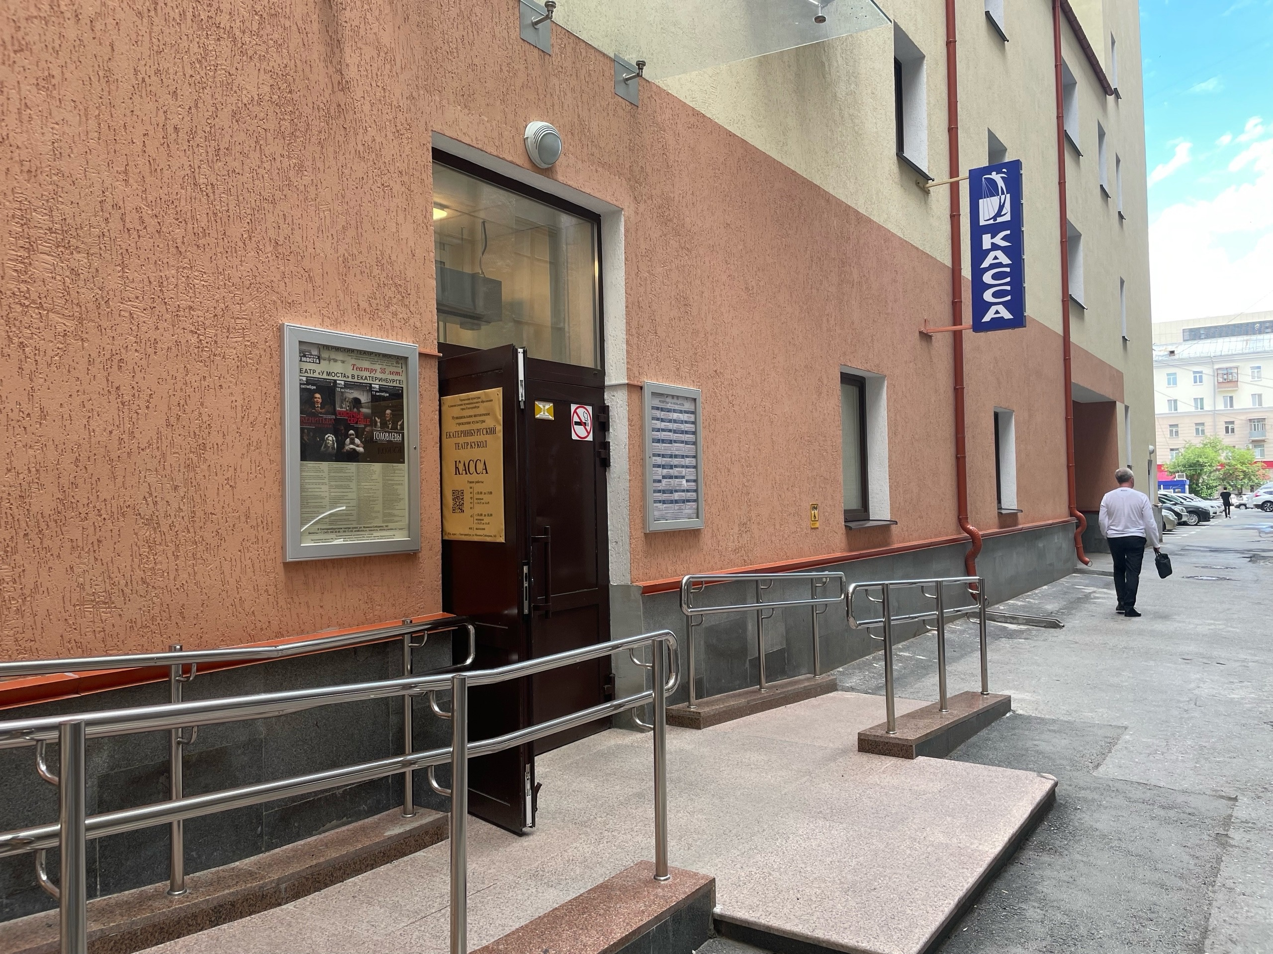
Или я могу купить билет в кассе театра. Касса театра находится справа от главного входа.

Slide 6
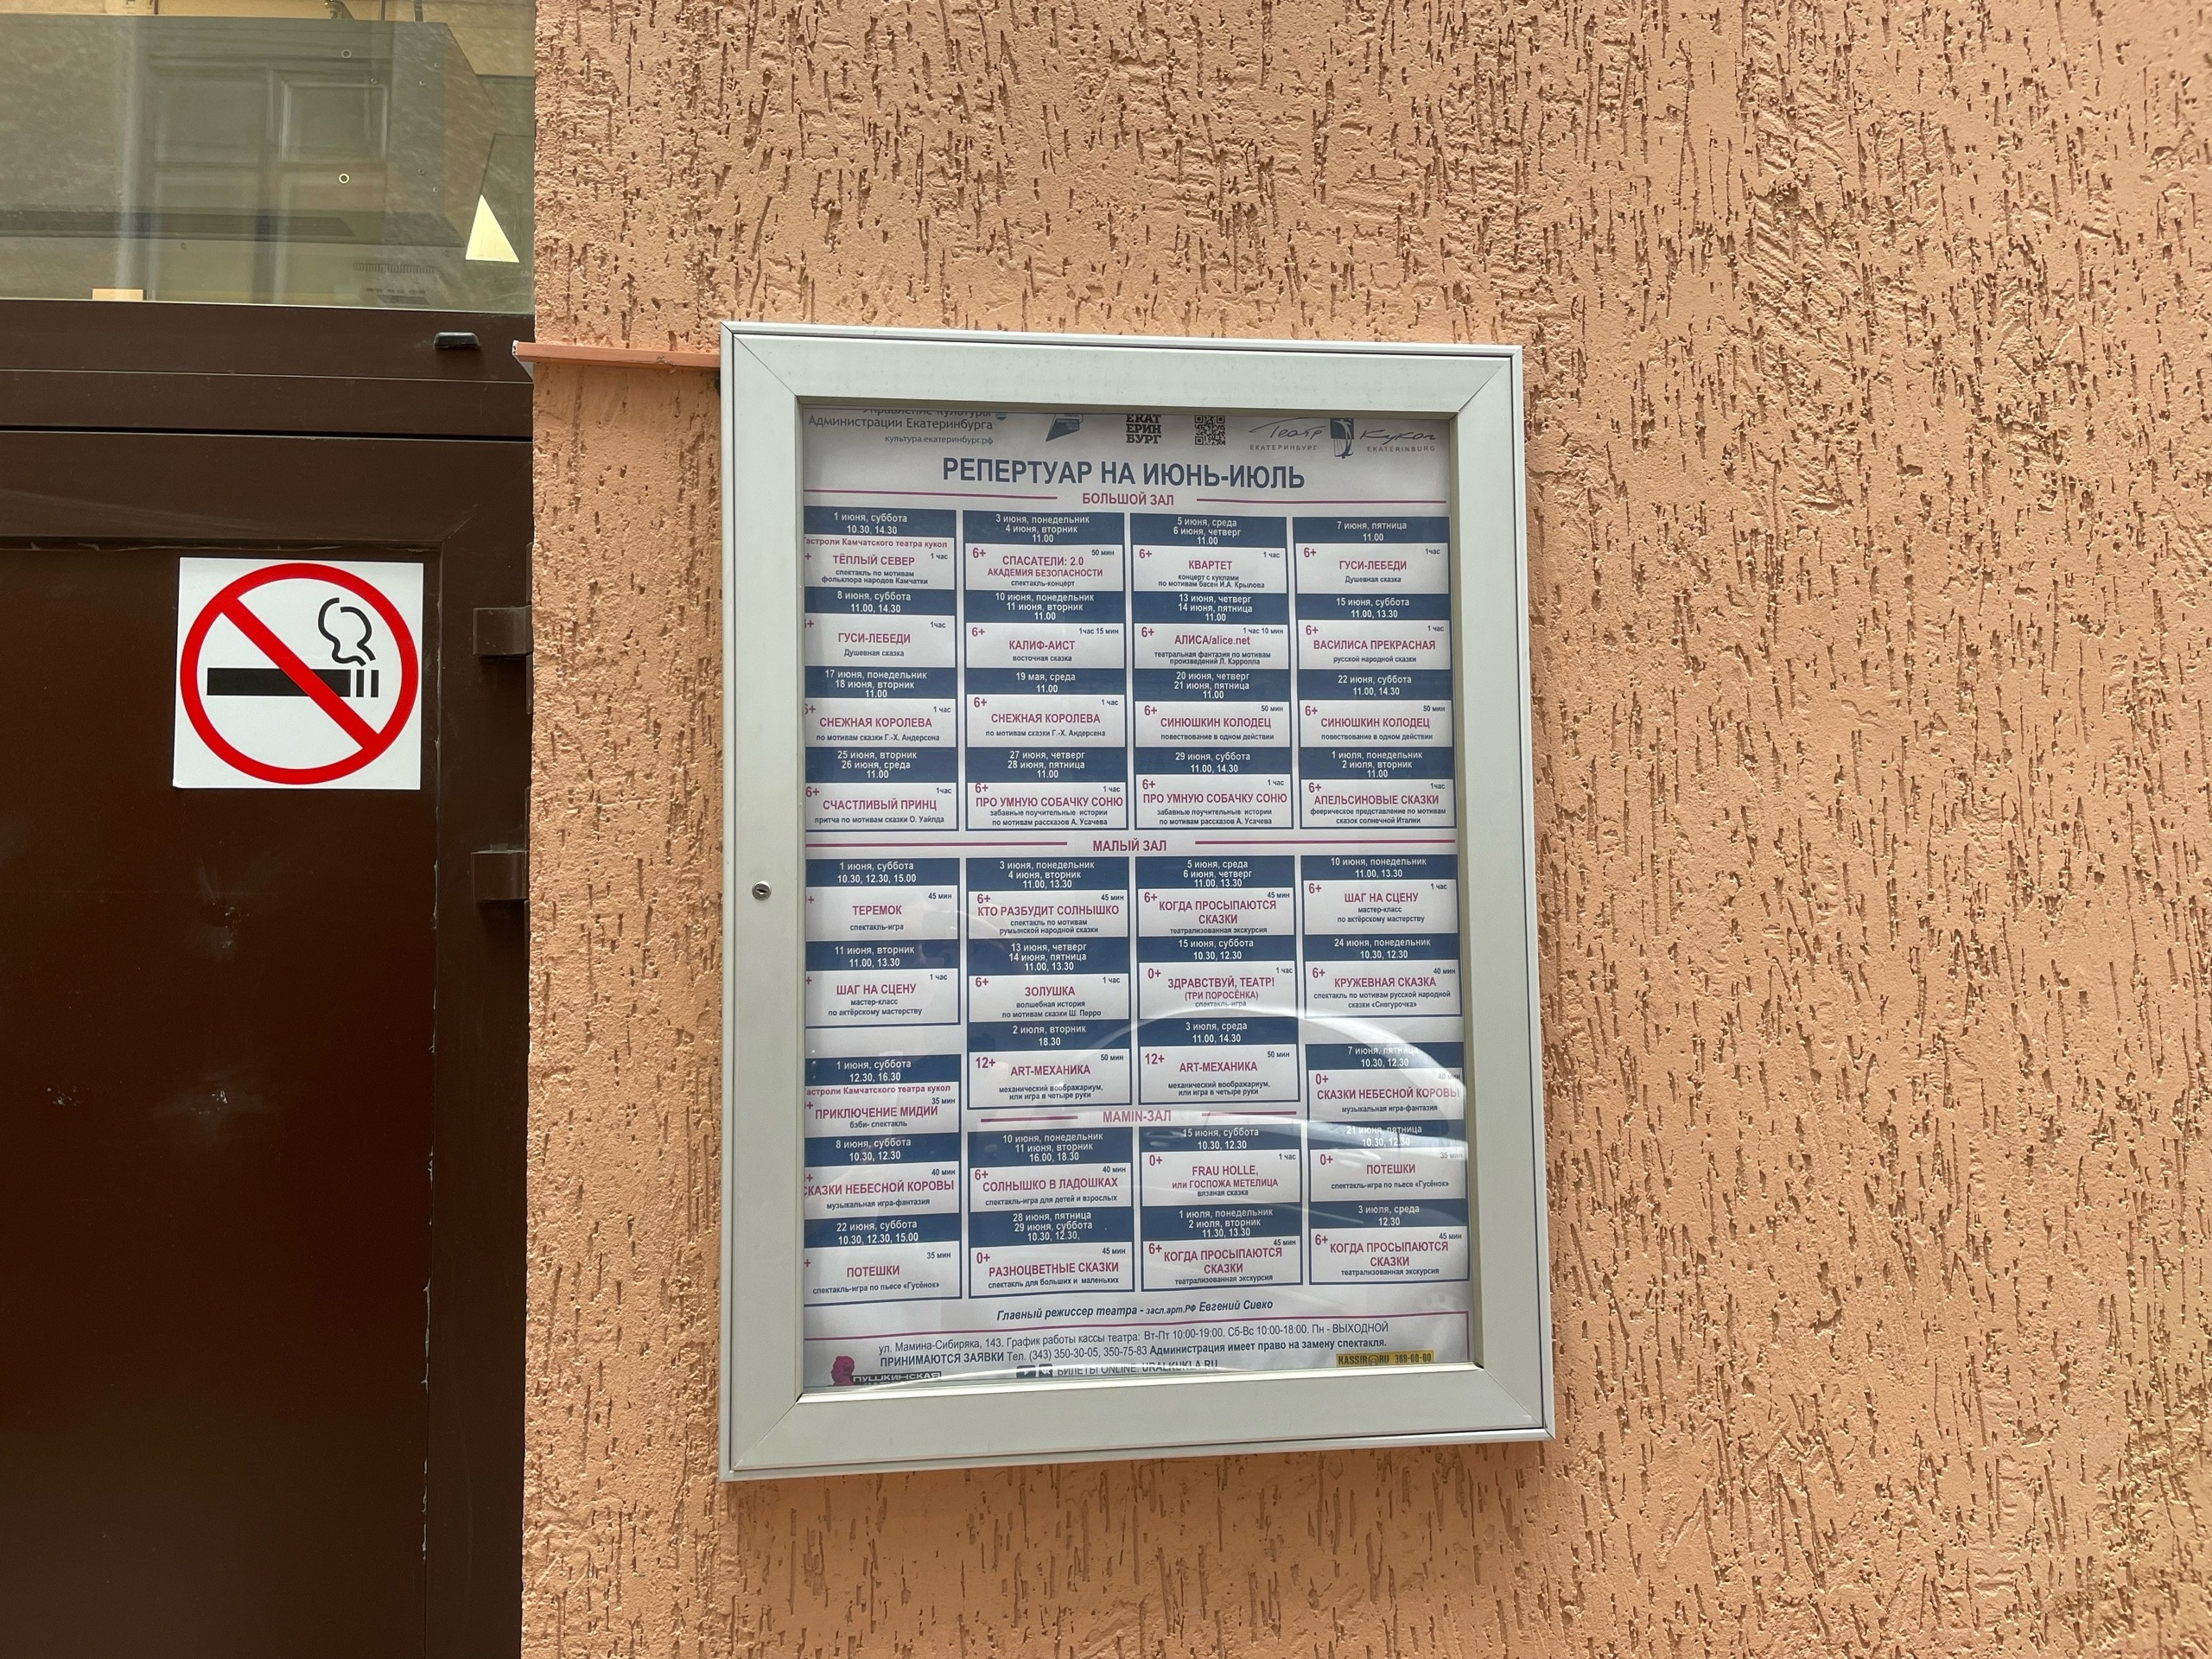
Справа от кассы висит афиша. Я могу посмотреть и выбрать спектакль.

Slide 7
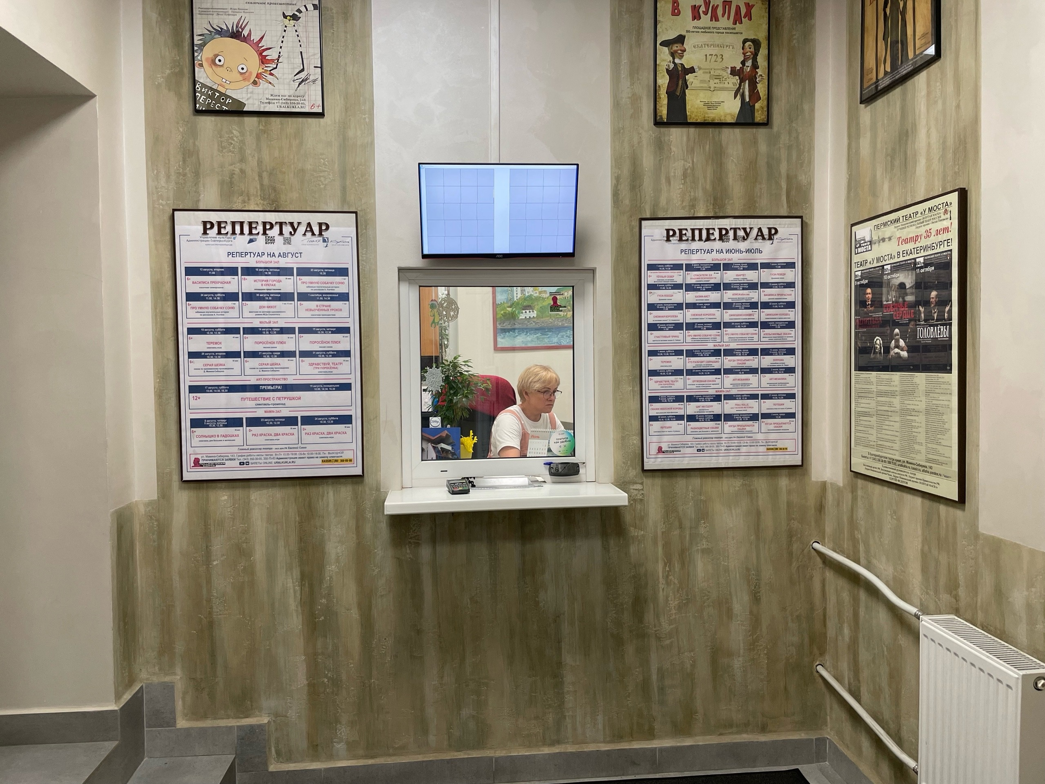
Я зайду в кассу. Я скажу кассиру на какой спектакль я хочу, в какое время и на какие места.

Slide 8
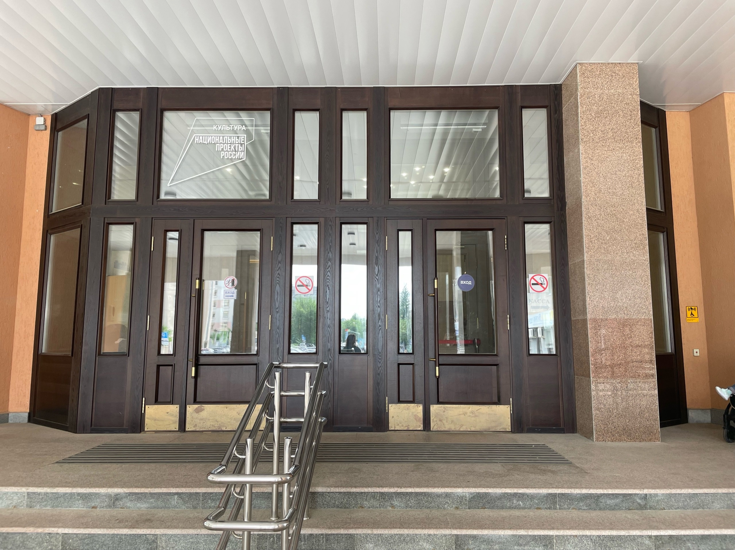
Когда у меня будет билет, я войду в театр кукол через главный вход.

Slide 9
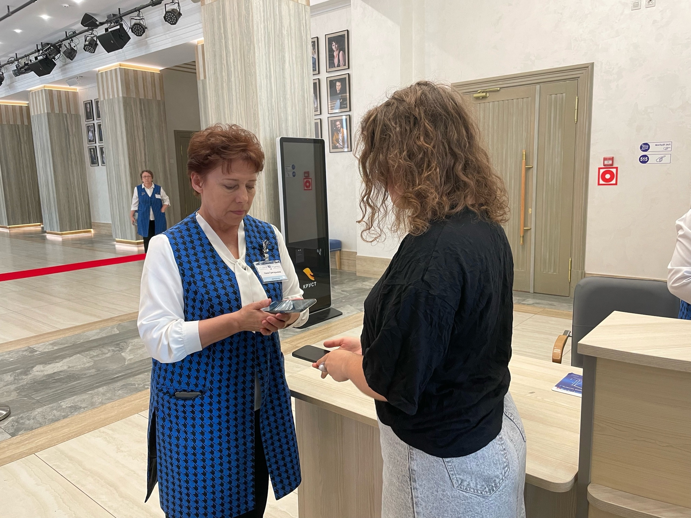
На входе меня встретит контролер. Он будет в синем жилете и с бейджиком. Если я купил билет в кассе, то я покажу бумажный вариант билета и его отсканируют. Если я купил билет на сайте театра, то я покажу электронный вариант билета, который пришел мне на почту и его отсканируют.

Slide 10
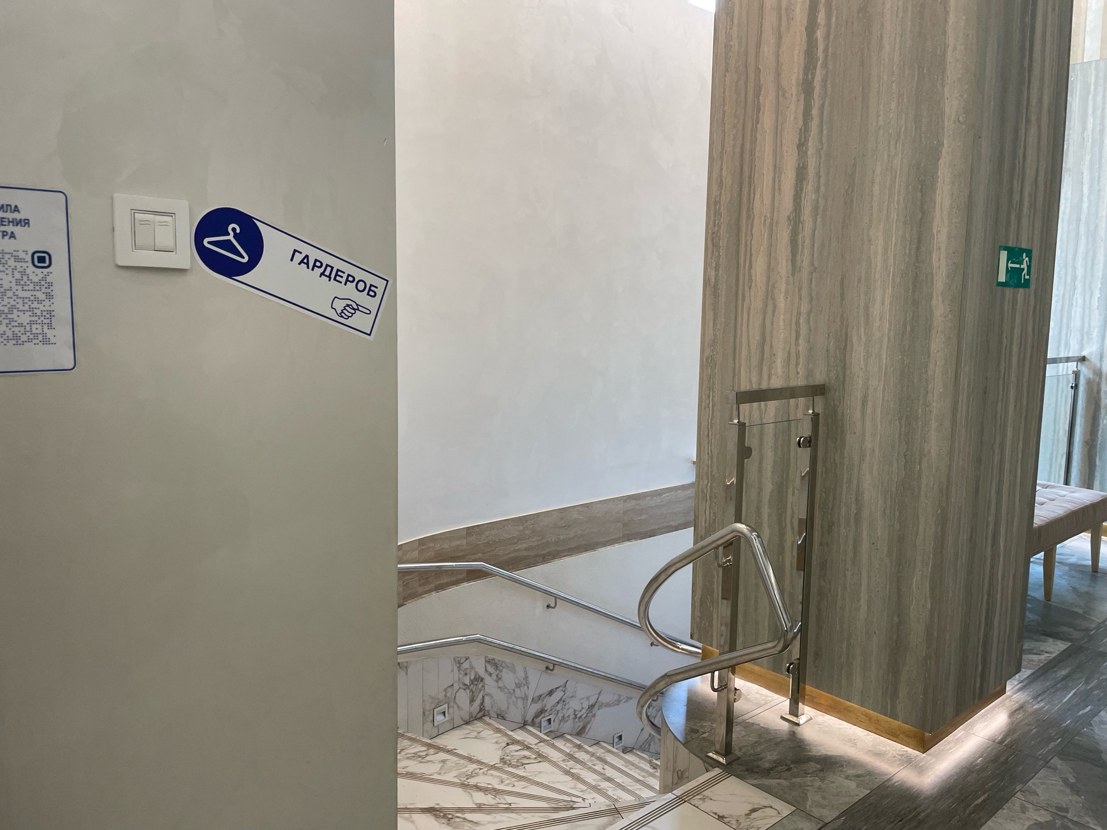
Если я буду в верхней одежде, то я спущусь в гардероб по указателям, чтобы оставить ее там.

Slide 11
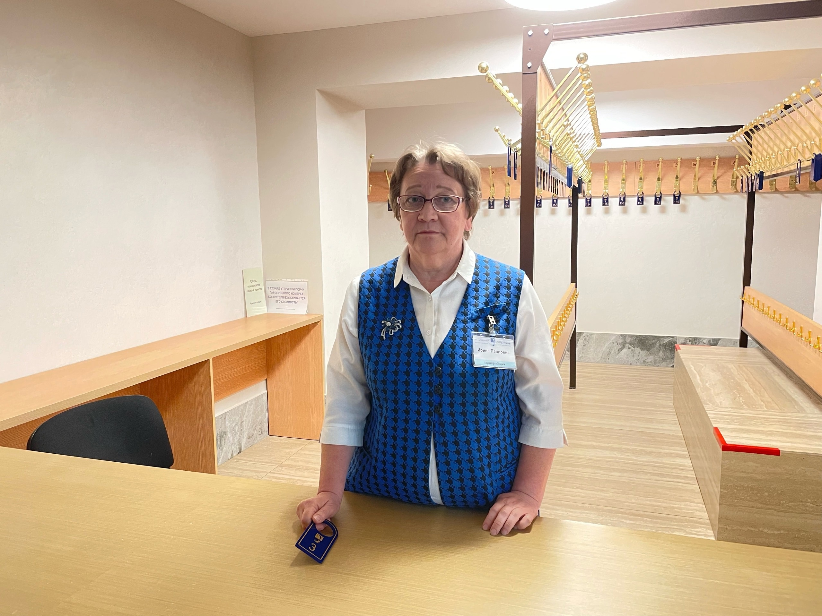
Сотрудник гардероба возьмет мою верхнюю одежду и взамен даст мне бирку с номером. Я положу ее в надежное место.

Slide 12
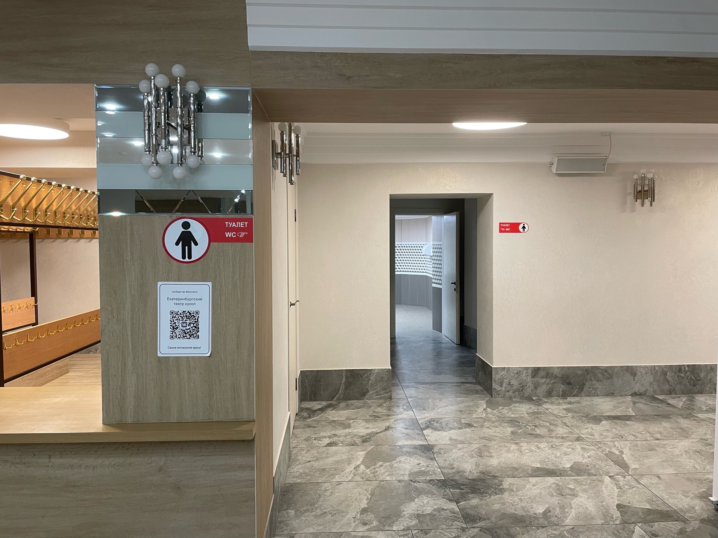
Если я захочу в туалет, то я пойду в него. Он находится возле гардероба.

Slide 13
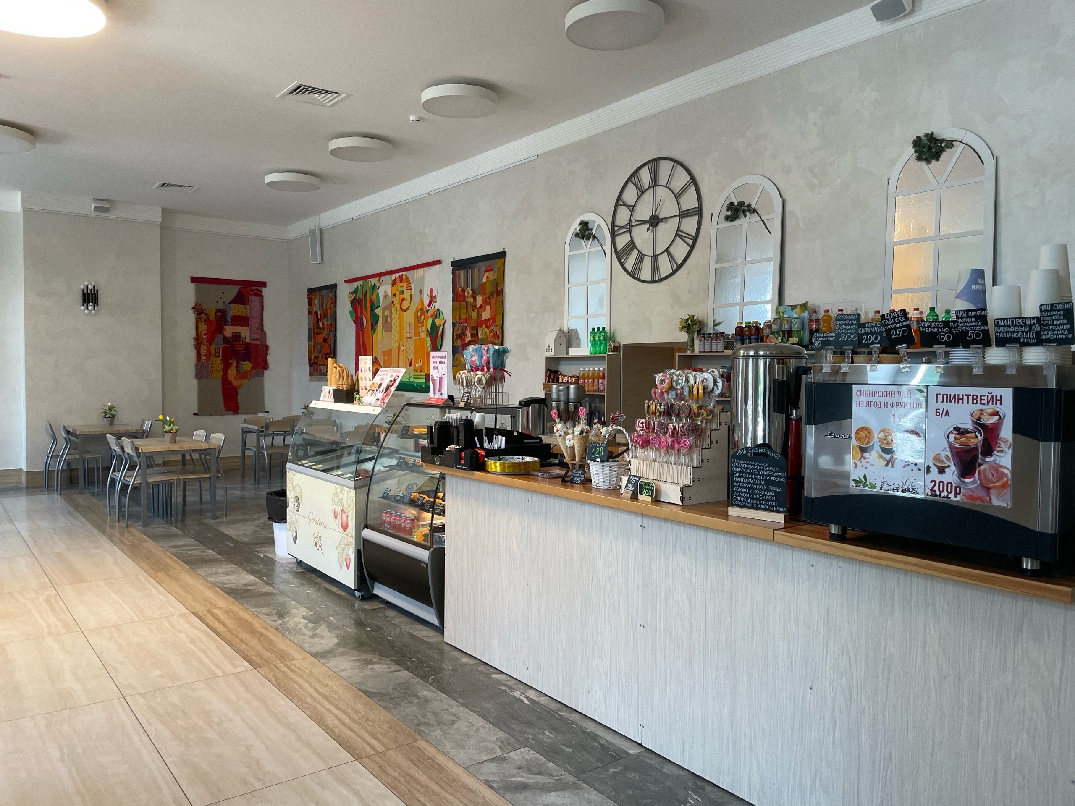
Если я проголодаюсь, то я пойду в буфет театра. Там я могу купить напитки и десерты.

Slide 14
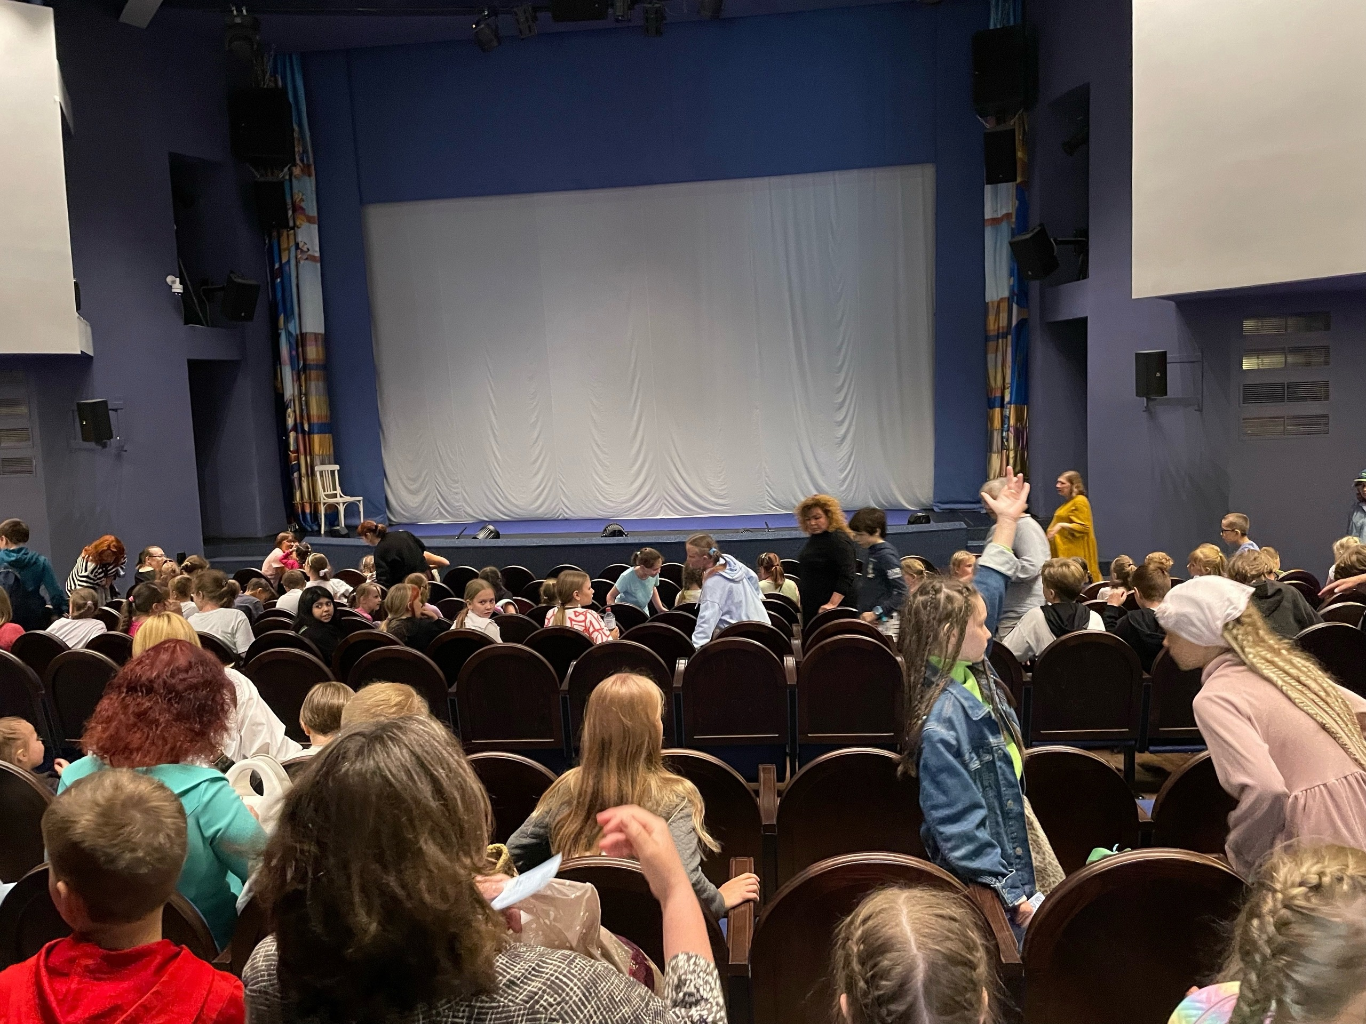
Если у меня в билете написан Большой зал, по указателем я пройду в него. Я посмотрю какой у меня ряд и место на билете и найду его в зале. Если у меня не получится его найти, я обращусь к контролеру в синей жилетке и она мне поможет. Если мне не понравится спектакль, я уйду.

Slide 15
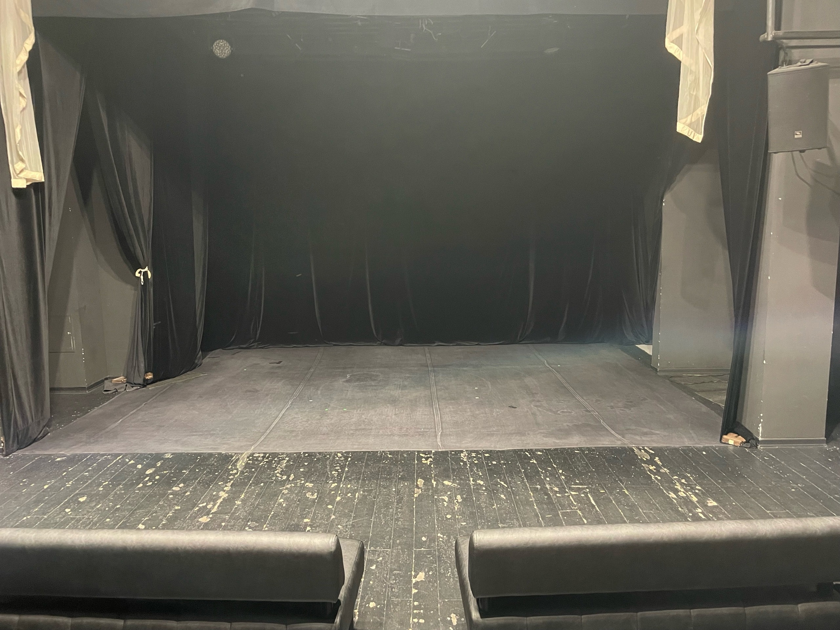
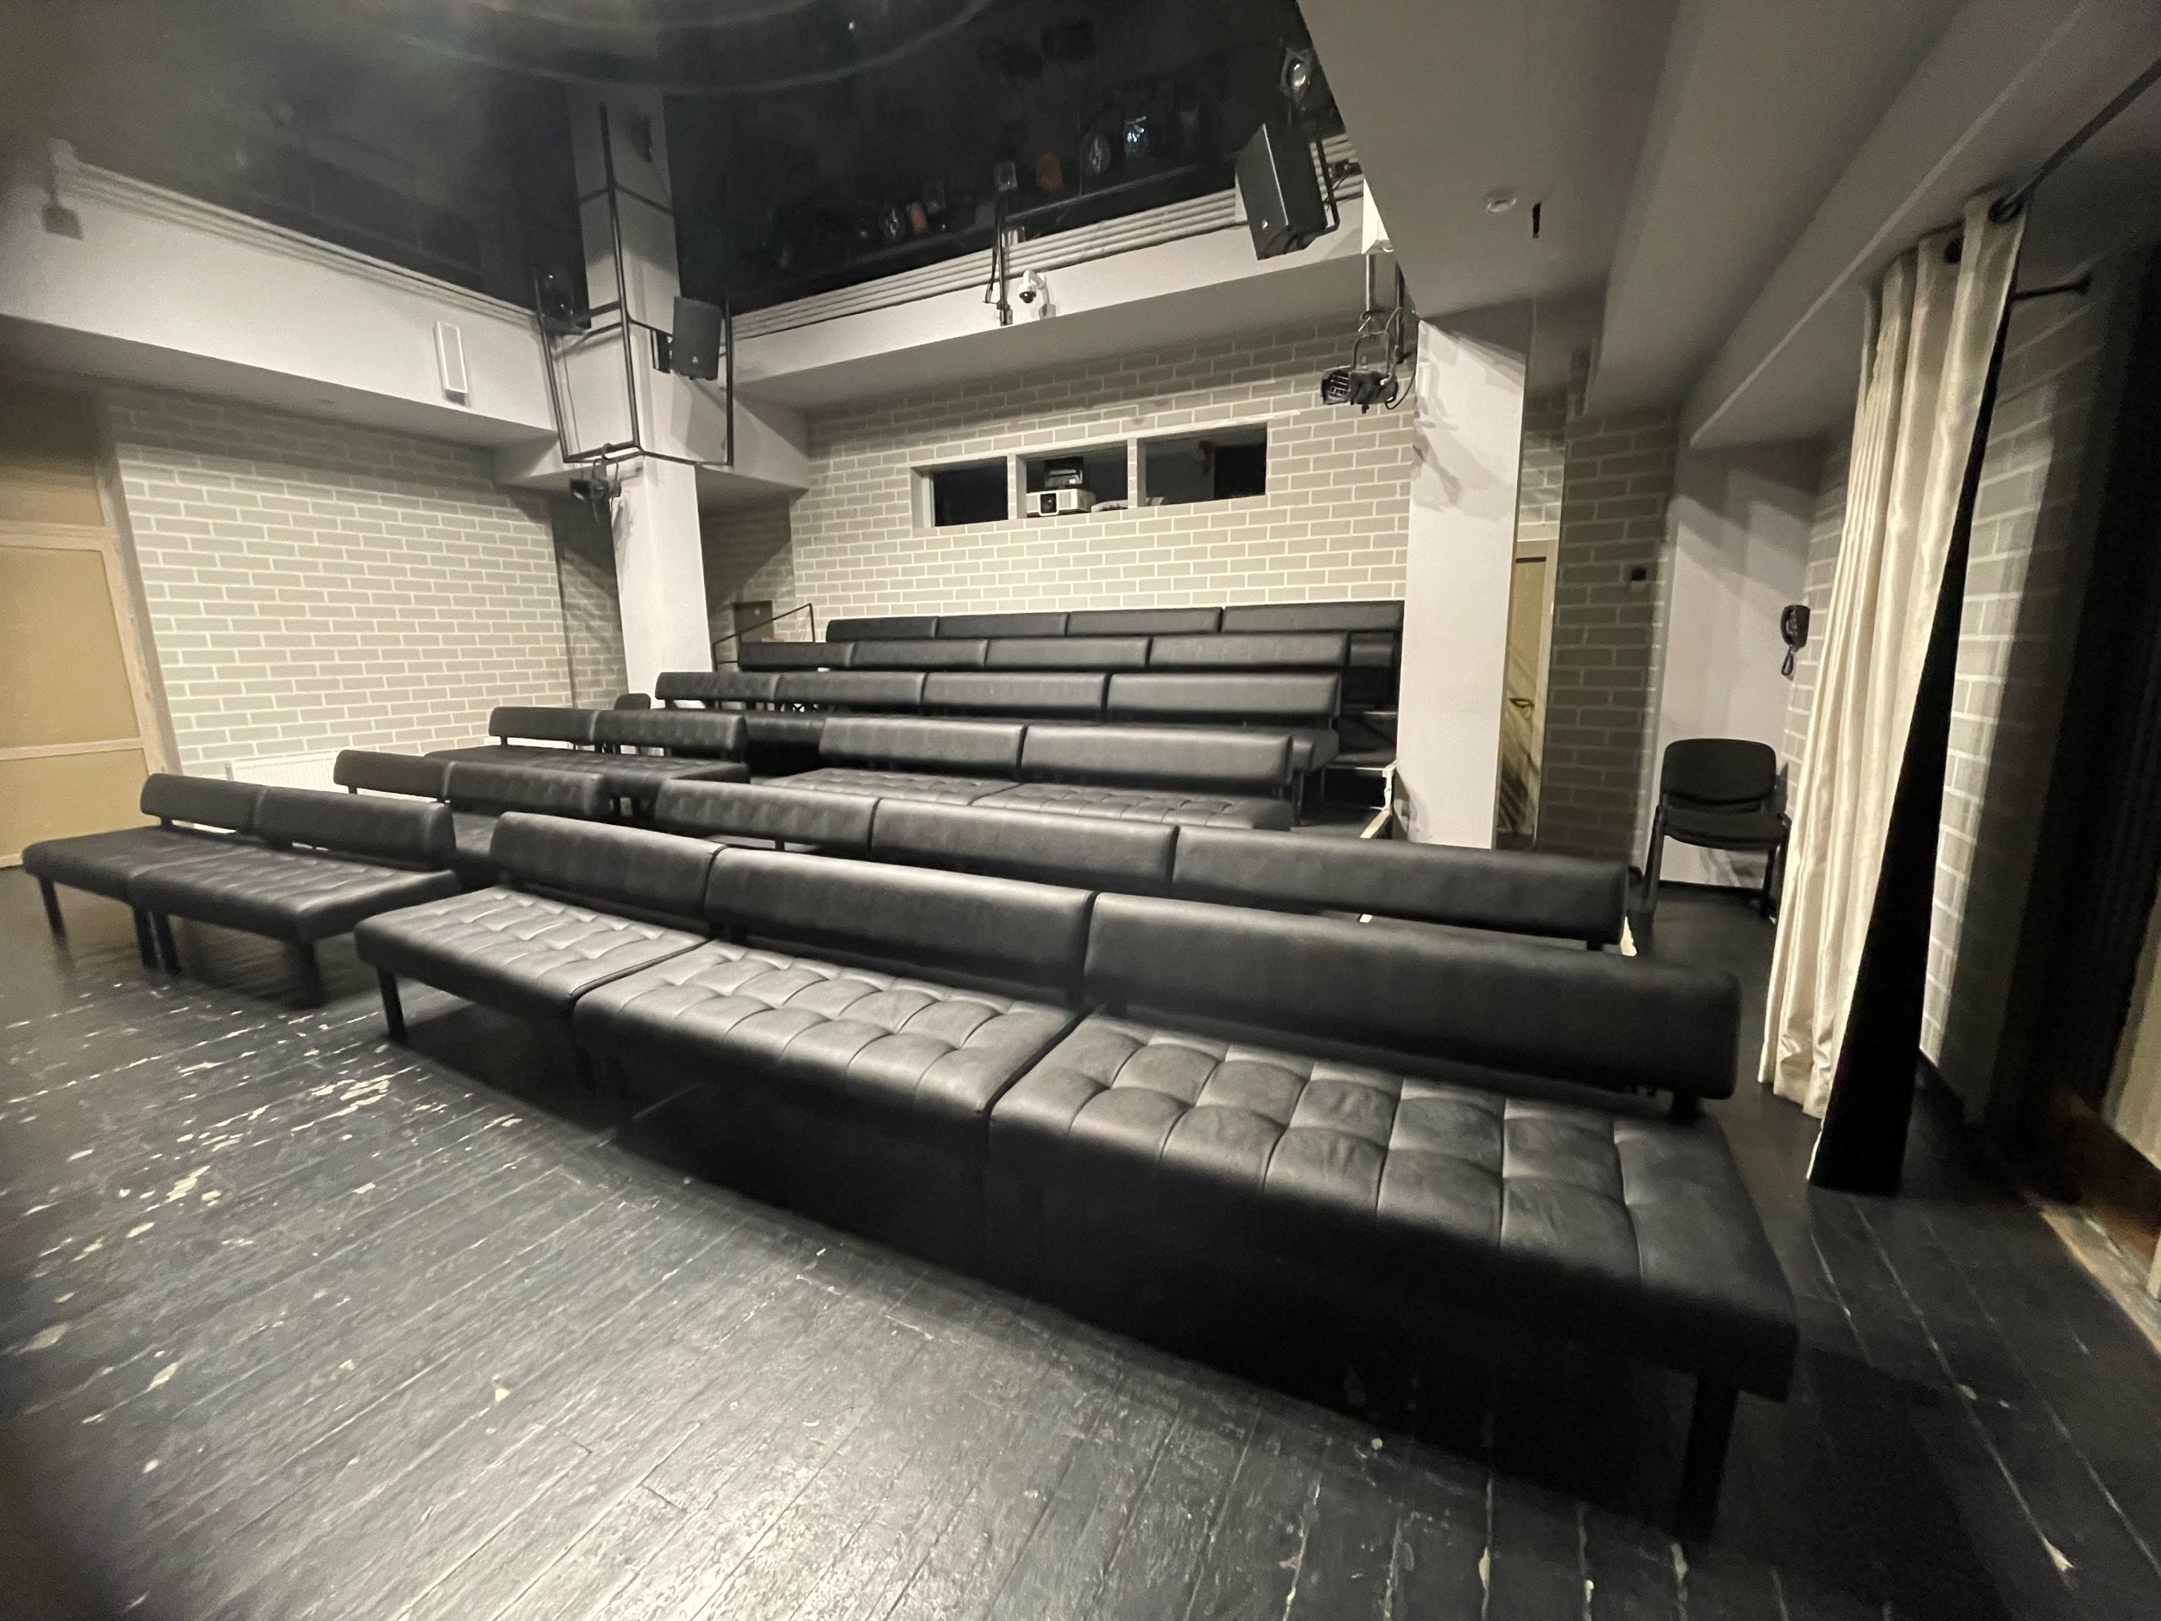
Если у меня в билете написан Малый зал, я поднимусь на второй этаж по указателям. В Малом зале свободная посадка, я смогу сесть на любое свободное место. Если мне не понравится спектакль, я уйду.

Slide 16
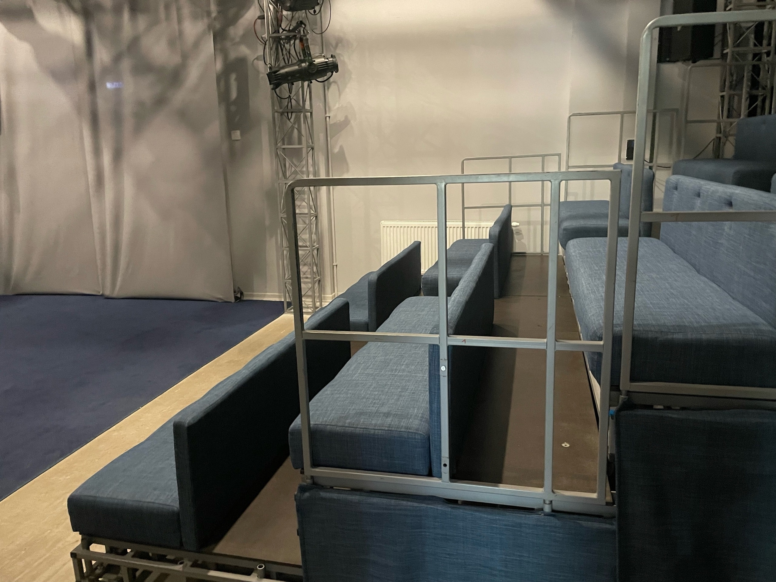
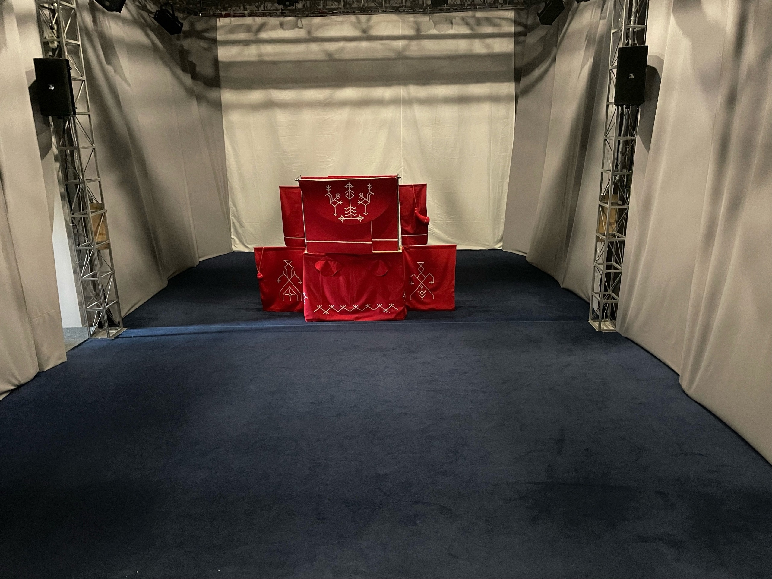
Если у меня в билете написан Mamin зал, то я пойду мимо буфета по указателям. Я посмотрю какой у меня ряд и место на билете и найду его в зале. Если у меня не получится его найти, я обращусь к контролеру в синей жилетке и она мне поможет. Если мне не понравится спектакль, я уйду.

Slide 17
Если я оставил верхнюю одежду в гардеробе, то после выхода из зала я пойду за ней. Я обменяю бирку на свою верхнюю одежду.

Slide 18
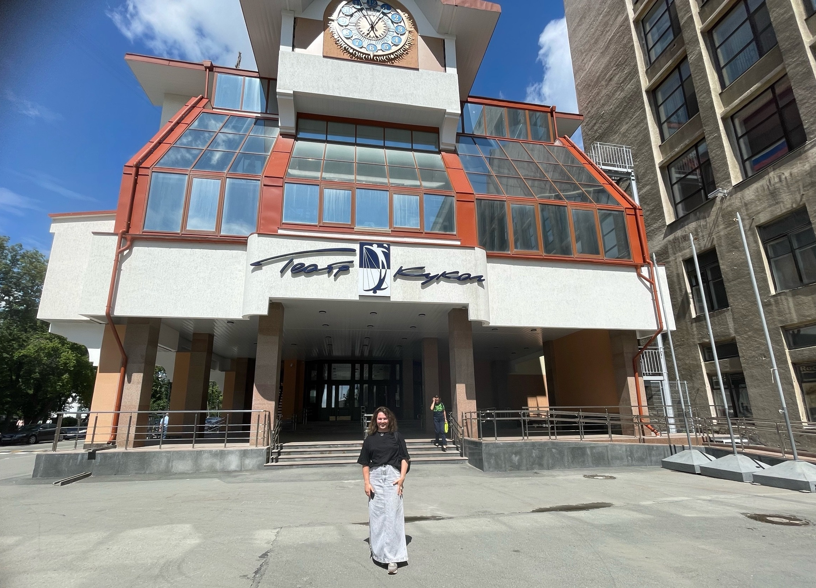
Сегодня я был в Екатеринбургском театре кукол. Если я захочу, я приду сюда еще раз.

